Slide 1
DIRETRIZES VOLUNTÁRIAS PARA A GOVERNANÇA DA TERRA
Alan Bojanic
Representante da FAO no Brasil
Brasília, Brasil – 2015

Slide 2
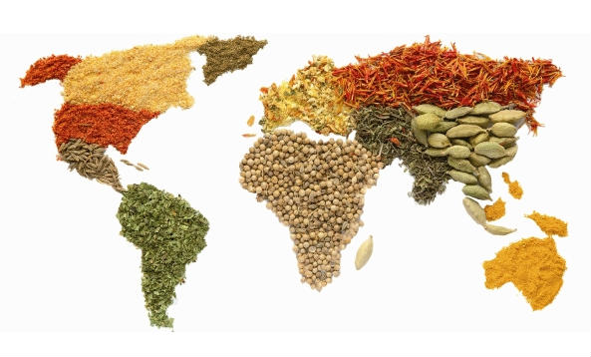
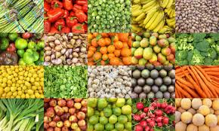
SEGURANÇA ALIMENTAR - O DUPLO DESAFIO
ERRADICAR A FOME DO PRESENTE;
ALIMENTAR A POPULAÇÃO DO FUTURO E NÃO TER FAMINTOS;
ALIMENTAÇÃO SAUDÁVEL.
Brasília, Brasil – 2015

Slide 3
DESAFIO: AUMENTAR A PRODUÇÃO MUNDIAL PARA ALIMENTAR O MUNDO EM 2050
2050: 9.1 bilhões de pessoas, 34% a mais.
70% será urbana.
Produção de alimentos deverá aumentar em 70%.
Produção de cereais terá que aumentar para 3 bilhões toneladas/ano em relação aos 2.1 bilhões produzidos atualmente.
A produção de carne precisará aumentar em mais de 200 milhões de toneladas.
Brasília, Brasil – 2015

Slide 4
DESAFIO ERRADICAR A FOME NO MUNDO
Existem 795 milhões de pessoas que passam fome no mundo.
Isso significa:
1 em cada 9 pessoas e
1 em cada 4 na África
sofrem de fome crônica sem ter nada para comer regularmente.
Brasília, Brasil – 2015

Slide 5
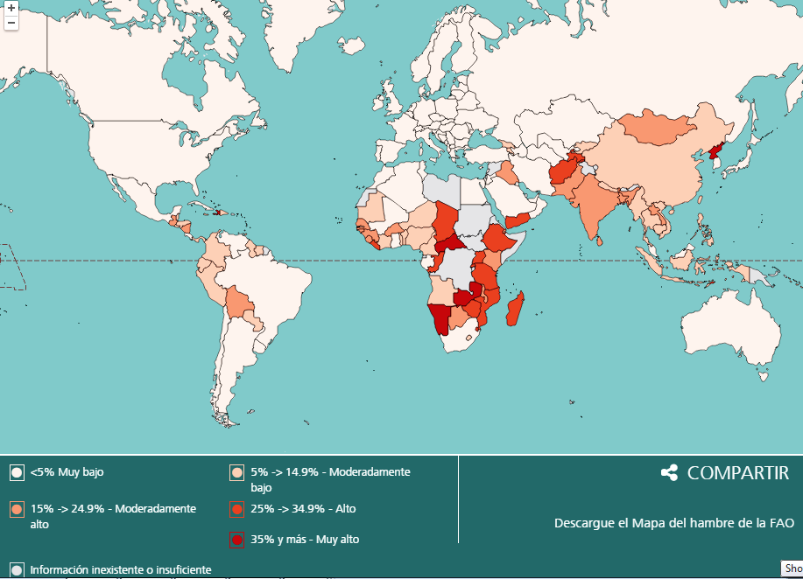
BRASIL SAI DO MAPA DA FOME DA FAO -2014
Brasília, Brasil – 2015

Slide 6
DESTAQUES DO “OUTLOOK” – FAO/OCDE
Demanda por proteína animal impulsiona mercados mundiais de alimentos.
Produção responde com incrementos em produtividade.
Preços:
- Preços reais mantêm queda secular de longo prazo;
- Mudanças nos preços relativos.
Mercados mais calmos, mas com risco de recrudescimento da volatividade.
Concentração das exportações aumenta riscos de mercado.
Brasília, Brasil – 2015

Slide 7
TENDÊNCIAS PARA O BRASIL – “OUTLOOK FAO/OCDE”
Demandas crescentes por produtos nos quais o Brasil tem vantagem comparativa (carne e cereais forrageiros);
Importância crescente do mercado asiático e, potencialmente, do mercado africano;
Mudança na economia de produção dos biocombustíveis;
Depreciação da taxa de câmbio entre o Real e o Dólar beneficiará agricultores brasileiros.
Brasília, Brasil – 2015

Slide 8
IMPLICAÇÕES DO “OUTLOOK” PARA A AGRICULTURA BRASILEIRA
O Brasil tem potencial de ser o principal fornecedor de alimentos do mundo para responder ao aumento da demanda global de importações de commodities;
Mas boa parte da produção abastece a demanda interna;
Aumento da produção continuará a vir principalmente dos ganhos em produtividade, e é possível atingir esse aumento de maneira sustentável;
Oportunidades em alta para agricultores familiares em produtos-chave como café, frutas tropicais, suínos e aves.
Brasília, Brasil – 2015

Slide 9
AS DIRETRIZES VOLUNTÁRIAS E A GOVERNANÇA DE POSSE DE TERRA
Brasília, Brasil – 2015

Slide 10
CONCEITO
O propósito das Diretrizes Voluntárias é servir de referência e proporcionar orientação para melhorar a governança da posse de terra, a pesca e os bosques.
As Diretrizes foram ratificadas em 2012 e estão baseadas em uma série de consultas públicas realizadas entre 2009 e 2010 em diferentes países.
Brasília, Brasil – 2015

Slide 11
OBJETIVOS
Melhorar a governança da posse de terra e orientação.
Contribuir para a melhoria e desenvolvimento de quadros políticos, legais e organizacionais.
Aumentar a transparência e melhorar o funcionamento dos sistemas de posse de terras.
Fortalecer a capacidade e o funcionamento dos organismos de execução, as autoridades judiciais, os governos locais, as organizações de agricultores de pequena escala, pescadores, comunidades indígenas, sociedade civil, setor privado, instituições acadêmicas e todos aqueles que têm interesse na governança e em promover a cooperação entre atores mencionados.
Brasília, Brasil – 2015

Slide 12
ORIENTAÇÕES
As Diretrizes promovem direitos iguais para as mulheres na obtenção dos títulos das propriedades; sistemas de organização de registros transparentes; reconhece e protege os direitos informais e tradicionais à terra, florestas e áreas de pesca.
São uma referência para as autoridades nacionais na aprovação de leis e na definição de políticas.
As diretrizes destinam-se também a dar aos investidores e fomentadores, indicações claras sobre as melhores práticas.
Brasília, Brasil – 2015

Slide 13
QUADRO DE REFERÊNCIA
AS DIRETRIZES:
Servem como texto de referência no qual se estipulam princípios e normas que são aceitas internacionalmente para as práticas responsáveis da governança da posse da terra;
Constituem um marco que os Estados podem utilizar na hora de elaborar as próprias estratégias, políticas, legislação, programas e atividades;
Permitem aos governos, a sociedade civil, o setor privado e aos cidadãos julgarem se as atuações que eles propõem realizar, ou se as atuações de outros atores, constituem práticas aceitáveis.
Brasília, Brasil – 2015

Slide 14
A INSEGURANÇA DA POSSE
Os sistemas de posse estão expostos a tensões crescentes ante a exigência de garantir a segurança alimentar para um população mundial em expansão, em circunstâncias nas quais a disponibilidade de terras, de recursos pesqueiros e de florestas, se vê reduzida pela degradação ambiental e a mudança climática.
A insegurança do direito de posse da terra se traduz em um aumento da vulnerabilidade, da fome e da pobreza, podendo conduzir a conflitos e a degradação ambiental, quando os atores envolvidos lutam para assegurar o controle desses recursos.
A governança da posse da terra é essencial para determinar o modo que as pessoas, as comunidades e outros atores adquirem direitos e responsabilidades para o uso e controle da terra, da pesca e das florestas.
Brasília, Brasil – 2015

Slide 15
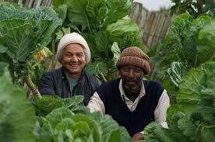
POSSE DA TERRA
O QUE SE ENTENDE POR POSSE?
Os sistemas de posse definem e regulam a forma na qual as pessoas, comunidades e outros atores conseguem acesso aos recursos naturais, seja por meio de dispositivos jurídicos formais, ou mediante acordos informais.
As regras que governam a posse estabelecem quem pode usar que recurso, por quanto tempo e em que condição. Tais regras podem basear-se tanto em políticas e leis escritas, quanto em costumes e práticas não escritas.
Brasília, Brasil – 2015

Slide 16
PRINCÍPIOS
Uma governança responsável faz com que o acesso à terra, à pesca e as florestas seja mais equitativo.
■ protege as pessoas das perdas arbitrárias dos seus direitos de posse, por exemplo por despejo forçado;
■ contribui para que seja evitada a discriminação jurídica, política ou devida a práticas governantes;
■ conduz a um processo de tomada de decisões mais transparente e participativo;
■ ajuda todas as pessoas a serem tratadas de maneira igualitária perante a lei;
■ contribui para que as disputas possam ser solucionadas antes que sejam transformadas em conflitos;
■ simpliﬁca a administração da posse e faz com que a posse seja mais efetiva e acessível para todos.
Brasília, Brasil – 2015

Slide 17
PRINCÍPIOS
Princípios de orientação de governança responsável de posse
De acordo com os princípios gerais, os Estados devem:
Reconhecer e respeitar todos os titulares de direitos de posse legítimos e seus direitos;
Salvaguardar os direitos legítimos de posse contra as ameaças e infrações;
Promover e facilitar o exercício dos direitos legítimos de posse;
Proporcionar o acesso à justiça para lidar com violações de posse.
Brasília, Brasil – 2015

Slide 18
PRINCÍPIOS
• dignidade humana;
• não discriminação;
• equidade e justiça;
• igualdade de gêneros;
• abordagem holística e sustentável;
• consulta e participação;
• Estado de direito;
• transparência;
• prestação de contas;
• melhoria contínua.
Brasília, Brasil – 2015

Slide 19
DISPOSIÇÕES PRELIMINARES – ESTABELECEM A ORIENTAÇÃO DAS DIRETRIZES
1: Objetivos
2: Natureza e escopo
Assuntos gerais – apresenta orientações que se aplicam a todas as situações de governança de posse.
3: Princípios de orientação de governança responsável de posse
4: Direitos e responsabilidades relacionadas à posse
5: Marcos políticos, jurídicos e organizacionais relacionados à posse
6: Prestação de serviços
Reconhecimento legal e alocação de direitos e deveres de posse – aborda o reconhecimento legal dos direitos de posse dos povos indígenas e outras comunidades, bem como dos direitos de posse informais.
Brasília, Brasil – 2015

Slide 20
DISPOSIÇÕES PRELIMINARES – ESTABELECEM A ORIENTAÇÃO DAS DIRETRIZES
Transferências e outras modificações aos direitos e deveres de posse
– proporciona orientações para os casos nos quais os direitos de posse são transferidos ou realocados após o seu reconhecimento ou destinação iniciais.
Mercados
Investimentos
Emparcelamento de terra e outras abordagens de reajuste
Restituição
Reformas redistributivas
Desapropriação e indenização
Registros de direitos de posse
Avaliação
Tributação
Planejamento territorial regulamentado
Resolução de disputas sobre os direitos de posse
Assuntos transfronteiriços
Brasília, Brasil – 2015

Slide 21
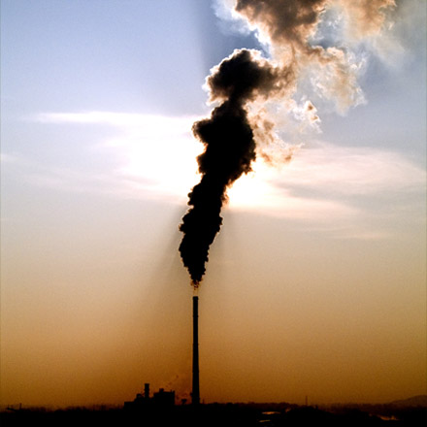
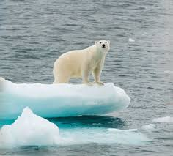
RESPOSTAS ÀS MUDANÇAS CLIMÁTICAS E EMERGÊNCIAS
Os Estados devem em todos os casos esforçar-se para preparar e desenvolver intervenções de reassentamento em consultas e com a participação com os possíveis desabrigados. A designação de um lugar alternativo de assentamento não deve colocar em risco os meios de vida de terceiros.
Mudanças climáticas
Desastres naturais
Conflitos relacionados à posse de terra, à pesca e florestas. Promoção, execução, monitoramento e avaliação – oferecem orientações sobre como executar, monitorar e avaliar os princípios e práticas mencionados nas Diretrizes.
Brasília, Brasil – 2015

Slide 22
IMPLEMENTAÇÃO
Os Estados: elaboração, execução e aplicação das políticas e leis, os tribunais de justiça, registro dos direitos de posse, a avaliação, a tributação e o planejamento territorial.
Os tribunais de justiça e os organismos governamentais
Indivíduos e comunidades
As pessoas, comunidades e entidades titulares de direitos de posse devem estar inteiradas da natureza dos mesmos, e saber como proteger-se do comportamento corrupto de terceiros.
As organizações da sociedade civil:
Realizar campanhas de sensibilização e proporcionar assistência para proteção dos direitos das pessoas.
Os investidores devem assegurar que todos os interessados estejam informados e participem nas negociações.
Profissionais em assuntos de posse, instituições acadêmicas: as universidades
Brasília, Brasil – 2015

Slide 23
EXEMPLOS
No setor privado grandes marcas de refrigerante já adotaram as Diretrizes:
198 países já aderiram as Diretrizes Voluntárias, entre eles o Brasil.
Brasília, Brasil – 2015

Slide 24
“A FAO está pronta para apoiar os países nesse processo, ajudando-os a desenvolver capacidades institucionais, prestando apoio técnico e orientações legais. A FAO também utilizará as diretrizes voluntárias como a base para as parcerias e fazer um chamado para que todos os parceiros atuais e potenciais adotem-nas.”
Brasília, Brasil – 2015

Slide 25
OBRIGADO!
fao-br@fao.org
Brasília, Brasil – 2015

